Slide 1
Cikls ar skaitītaju
!
Cikls ar skaitītaju
KIRA BELOVINCEVA 2PT-1
<

Slide 2
KAS TAS IR?
KAS TAS IR?
Izveidot karti programmā C++:
for (statement 1; statement 2; statement 3) {
// code block to be executed
}
C++ programmēšanas valodā for operators tiek izmantots, lai izveidotu ciklu, kas veic atkārtotu koda bloku noteiktu reižu skaitu.
?

Slide 3
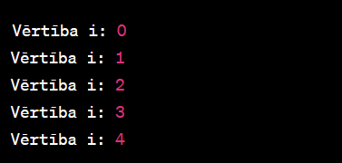
Piemērs
Piemērs:
Piemērs
#include <iostream>
int main() {
for (int i = 0; i < 5; i++) {
cout << "Vērtība i: " << i << endl;
}
return 0;
}

Slide 4
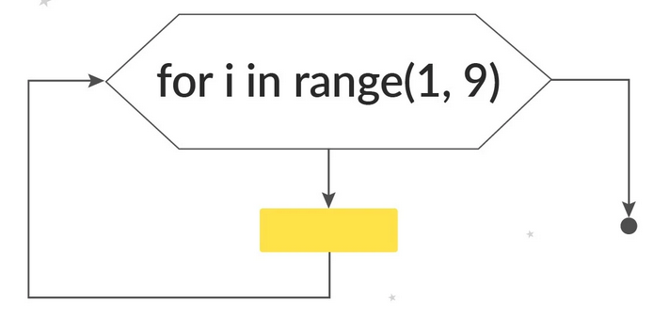

Darbības princips
Darbības princips
for

Slide 5
Darbības princips
Darbības princips
for (inicializācija; nosacījums; atjaunināšana)

Slide 6
Darbības princips
Darbības princips
for (inicializācija; nosacījums; atjaunināšana)

Slide 7
Darbības princips
Darbības princips
for (inicializācija; nosacījums; atjaunināšana)

Slide 8
Darbības princips
Darbības princips
for (inicializācija; nosacījums; atjaunināšana)

Slide 9
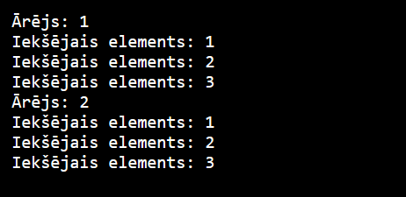
Piemērs
Piemērs:
Piemērs
#include <iostream>
using namespace std;
int main() {
for (int i = 1; i <= 2; ++i) {
cout << "Ārējs: " << i << "\n";
// Izpilda 2 reizes
for (int j = 1; j <= 3; ++j) {
cout << "Iekšējais elements: " << j << "\n";
// Izpilda 6 reizes (2 * 3)
}
}
return 0;
}

Slide 10
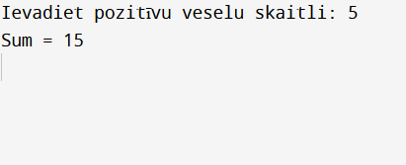
Piemērs
Piemērs
#include <iostream>
using namespace std;
int main() {
int num, sum;
sum = 0;
cout << "Enter a positive integer: ";
cin >> num;
for (int i = 1; i <= num; ++i) {
sum += i;
}
cout << "Sum = " << sum << endl;
return 0;
}

Slide 11
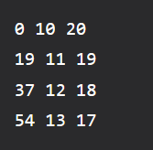
Piemērs
Piemērs:
Piemērs
#include <iostream>
using namespace std;
int main()
{
int i, j, k;
for (int i = 0, j = 10, k = 20; (i + j + k) < 100; j++, k--, i += k) {
cout << i << " " << j << " " << k << "\n";
}
return 0;
}

Slide 12

Piemērs
Piemērs:
#include <iostream>
using namespace std;
int main() {
int array[] = {1, 2, 3, 4, 5};
for (int i = 0; i < 5; i++) {
cout << array[i] << " ";
}
return 0;
}
Piemērs

Slide 13

Piemērs
Piemērs:
#include <iostream>
using namespace std;
int main() {
int number;
unsigned long long factorial = 1;
cout << "Ievadiet numuru: ";
cin >> number;
for (int i = 1; i <= number; i++) {
factorial *= i;
}
cout << "Factorial " << number << " ir: " << factorial << endl;
return 0;
}
Function erase()
Piemērs

Slide 14
Izmantoti informācijas avoti
Skolas materiāli, teksta faili, prezentācijas
geeksforgeeks.org
programiz.com
w3schools.com
code-live.ru

Slide 15
PALDIES PAR UZMANIBU

